Slide 1

Основи
програмування
Лектор
Ковалюк Тетяна Володимирівна,
к.т.н. доцент

Slide 2
Лектор
Ковалюк Тетяна Володимирівна,
к.т.н. доцент
tkovalyuk@ukr.net

Slide 3
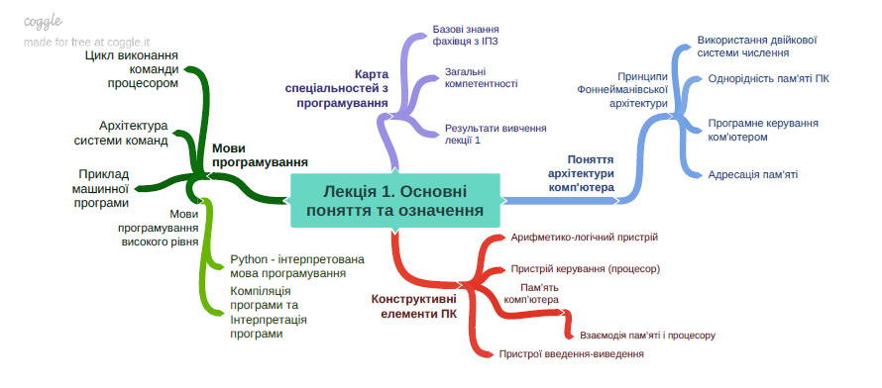
Зміст лекції 1 «Основи програмування» -
ментальна карта
https://github.com/tkovalyuk/Basics-of-programming.git

Slide 4
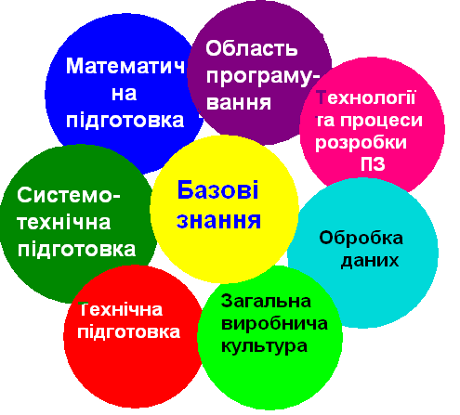
Базові знання
фахівця з розробки програмного забезпечення

Slide 6
Загальні компетентності випускника з ІПЗ
Здатність до абстрактного мислення, аналізу та синтезу.
Здатність застосовувати знання у практичних ситуаціях.
Знання та розуміння предметної області та розуміння професійної діяльності.
Здатність спілкуватися державною мовою як усно, так і письмово.
Здатність спілкуватися іноземною мовою.
Здатність вчитися і оволодівати сучасними знаннями.
Здатність до пошуку, оброблення та аналізу інформації з різних джерел.
Здатність генерувати нові ідеї (креативність).
Здатність працювати в команді.
Здатність бути критичним і самокритичним.
Здатність розробляти та управляти проектами.
Здатність приймати обґрунтовані рішення.
Здатність оцінювати та забезпечувати якість виконуваних робіт.
Визначеність і наполегливість щодо поставлених завдань і взятих обов’язків.
Здатність діяти на основі етичних міркувань

Slide 7
Структура курсу
1. Поняття алгоритму та програми
3 Функції в С/C++/Python
4.
5 Структури даних
6 Фундамент альні алгоритми
2 Оператори мов С та Python
Основи програмування

Slide 8
Основна література
Ковалюк Т.В. Алгоритмізація та програмування. – Львів.: «Магнолія 2006», 2015. – 400 с.
Дейтел Х. М., Дейтел П. Дж. Как программировать на С++. — М.: ЗАО «Издательство БИНОМ», 2013
МакГрат М. Программирование на Python для начинающих. –Москва: Эксмо. – 192 с.
Лутц М. Изучаем Python, 4-е издание. – Пер. с англ. – СПб.: Символ-Плюс, 2011. – 1280 с.
Лутц М. Программирование на Python, том I, 2. – Пер. с англ. – СПб.: Символ-Плюс, 2011. – 992 с.
Васильев А. Н. Python на примерах. Практический курс ·по программированию. - СПб.:Наука и Техника, 2016. - 432 с.
Доусон М. Программируем на Python. - СПб.: Питер, 2014. - 416 с.
Рейтц К., Шлюссер Т. Автостопом по Python. — СПб.: Питер, 2017. — 336 с.
https://github.com/tkovalyuk/Basics-of-programming.git

Slide 9
Результати вивчання лекції 1
Знання:
Принципи організації комп’ютера фон Неймана
Формати зображення даних в пам’яті ПК
Означення алгоритму та його властивості
Основні алгоритмічні структури
Уміння
Розробляти та представляти алгоритми обчислень
Представляти дані в різних системах числення
Представляти дані в форматах з фіксованою та
плаваючою комами

Slide 10
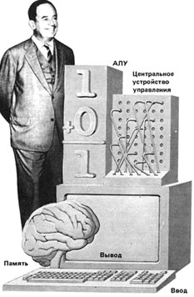
Поняття архітектури комп'ютера
Поняття архітектури обчислювальних систем є одним з основних для програмування
Під архітектурою комп'ютера розуміють логічну структуру в сукупності з фізичною структурною організацією
.

Slide 11

Поняття архітектури комп'ютера
В основу архітектури сучасних комп’ютерів покладено принципи, сформульовані в 1946 р. американським математиком та фізиком Джоном фон Нейманом.
Усі комп’ютери, побудовані згідно з цими принципами, відомі як комп’ютери з фоннейманівською архітектурою.
.

Slide 12
Принципи Фоннейманівської архітектури
Використання двійкової системи числення для кодування інформації у комп'ютері
Програмне керування роботою комп'ютера
Принцип однорідності пам’яті комп’ютера
Адресація пам'яті

Slide 13
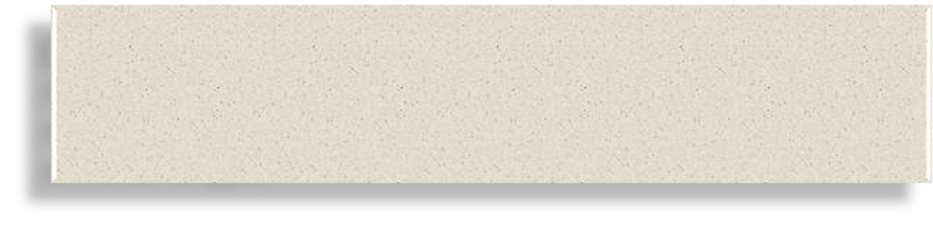
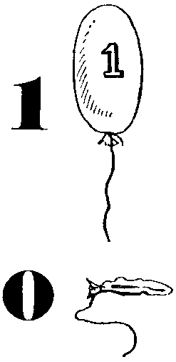
Принцип 1 використання двійкової системи числення
Інформація (команди і дані) у комп'ютері кодуються у двійковій системі числення.
Система числення — це система позначення чисел.
У двійковій системі числення використовують дві цифри: 0 та 1.

Slide 14
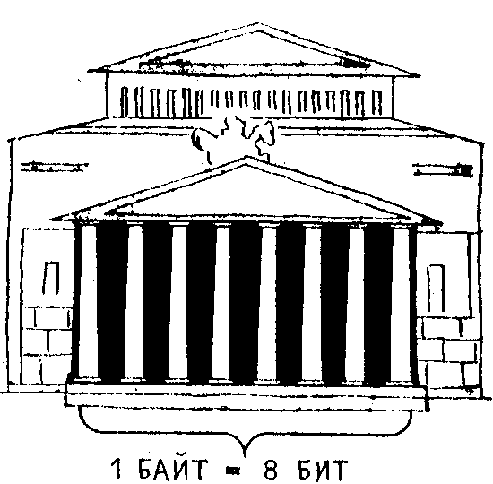
Принцип 1 використання двійкової системи числення
Одну двійкову цифру називають бітом (від англ. binary digit — двійкова цифра).
Послідовність, що складається з восьми бітів, називають байтом.
За допомогою одного байта можна закодувати 2⁸ = 256 різних повідомлень і зобразити значення цілих чисел із діапазону від 0 до 255.

Slide 15
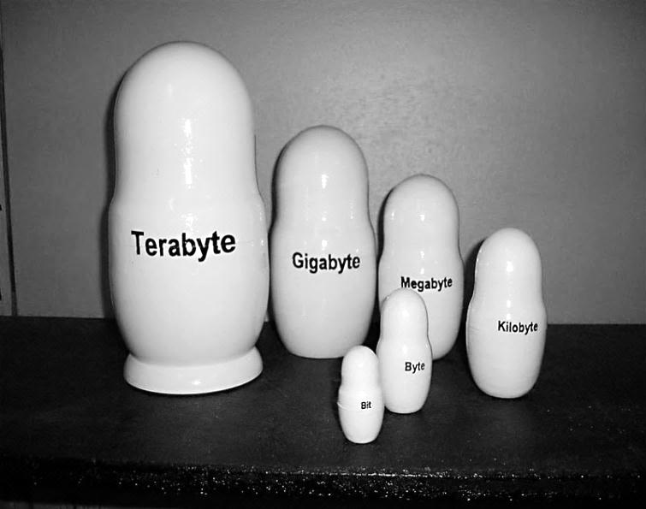
Принцип 1 використання двійкової системи числення
Байт є одиницею обсягу пам'яті. Для позначення тисяч, мільйонів та більше байтів використовують такі одиниці:
Назва одиниці | Позна чення | Значення в 10 с.с | Значення в 2 с.с | Значення в байтах
Байт | B | - | 2⁰ | 1
Кілобайт | kB | 10³ | 2¹⁰ | 1024
Мегабайт | MB | 10⁶ | 2²⁰ | 1 048 576
Гігабайт | GB | 10⁹ | 2³⁰ | 1 073 741 824
Терабайт | TB | 10¹² | 2⁴⁰ | 1 099 511 627 776
Петабайт | PB | 10¹⁵ | 2⁵⁰ | 1 125 899 906 842 624

Slide 16
Принцип 2 однорідності пам’яті
Команди програми та дані, над якими виконуються дії, зберігаються в одній і тій самій пам'яті і зовні в пам'яті невиразні
Розпізнати команди і дані можна тільки за способом використання. Це дозволяє проводити над командами ті самі операції, що і над даними (числами)
Наслідок принципу однорідності – команди однієї програми можуть бути отримані як результат виконання іншої програми. Ця можливість лежить в основі трансляції

Slide 17



Принцип 3 програмного керування
Усі обчислення, що виконує комп’ютер, зображені в пам’яті комп’ютера у вигляді програм.
Програма складається з послідовності інструкцій – команд.
Кожна команда наказує деяку операцію з набору операцій, реалізованих обчислювальною машиною.
Команди програми зберігаються в послідовних комірках пам'яті комп’ютера і виконуються в порядку їх положення в програмі.

Slide 18
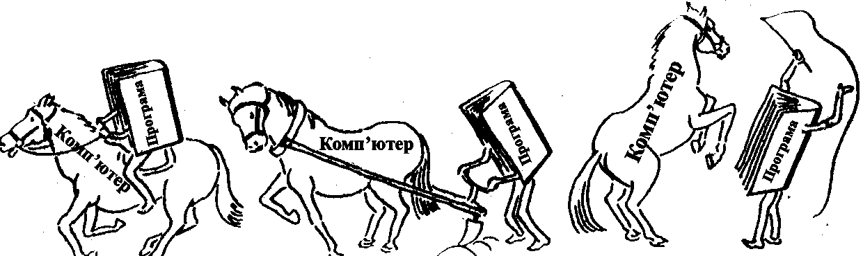
Принцип 3 програмного керування
Програма керує комп’ютером

Slide 19
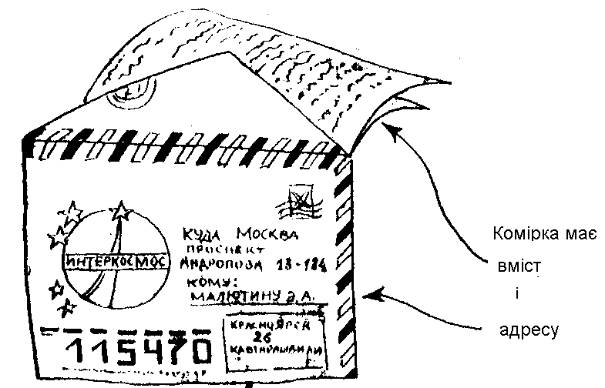
Принцип 4 адресації пам’яті
Основна пам’ять – це послідовність комірок, кожна з яких має свій номер – адресу.
За адресою зберігаються певні дані, які є вмістом адреси

Slide 20
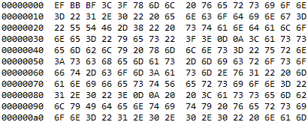
Принцип 4 адресації пам’яті
Двійкові коди команд і даних поділяються на одиниці інформації, що називаються словами, і зберігаються в комірках пам'яті, а для доступу до них використовуються номери відповідних комірок, що є адресами.
Мінімальний розмір комірки дорівнює восьми двійковим розрядам – одному байту.
00000010 00000011 00000100 00000101

Slide 21
Принцип 4 адресації пам’яті
Адресою даних вважається адреса першого байта області пам’яті, відведеної для зберігання певних даних.
00000010 00000011 00000100 00000101
4 байти для одного числа

Slide 22
Принцип 4 адресації пам’яті
Процесор у будь-який момент може отримати доступ до будь-якої комірки пам’яті.
Така пам’ять називається пам’яттю з довільним доступом (RAM - random-access memory).
RAM
процесор

Slide 23
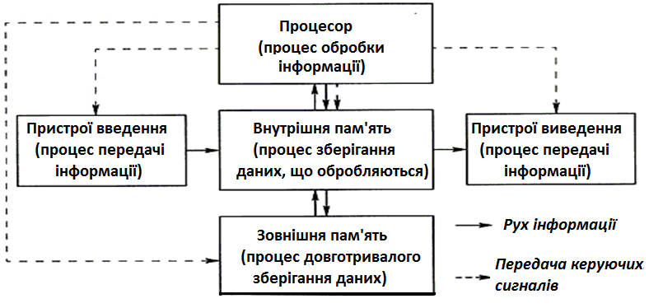
Архітектура комп'ютерів Джона фон Неймана
Типова фоннейманівська обчислювальна машина має такі складові:
арифметико-логічний пристрій,
пристрій керування,
оперативна пам'ять
пристрої введення-виведення.

Slide 24
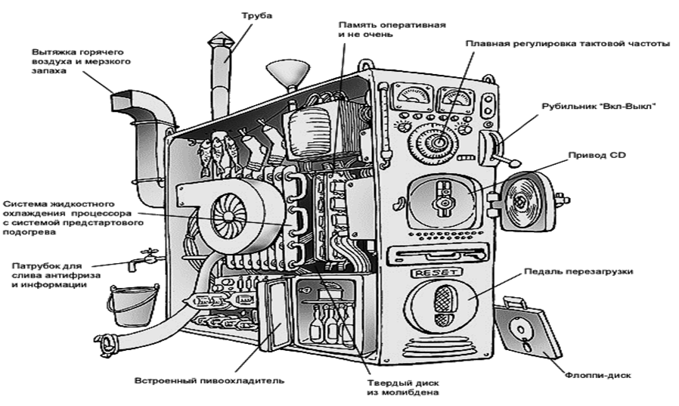
Фантазії на тему «Комп’ютер»

Slide 25
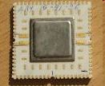
Арифметико-логічний пристрій (АЛП)
Функції АЛП
1. Виконання арифметичних, логічних та команд зсуву.
2. Забезпечення обробки вхідних даних та
формування результату.
Конструктивно
АЛП — це група операційних пристроїв для реалізації певних підмножин операцій

Slide 26
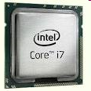
Пристрій керування (процесор)
Функції ПК
1. Координація роботи всіх пристроїв комп’ютера.
2. Формування сигналів для вибирання команд із пам’яті в порядку, що задається програмою.
3. Виконання команд програми.
4. Формування сигналів для синхронізації та координації дій зовнішніх і внутрішніх пристроїв комп’ютера.
Конструктивно
АЛП і ПК тісно взаємодіють між собою, і їх реалізують єдиним пристроєм, відомим як центральний процесор, чи просто процесор

Slide 27


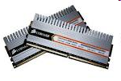
Пам’ять комп’ютера
Функції пам’яті
Збереження інформації й оперативний обмін даними в пам’яті з іншими пристроями комп’ютера.

Slide 28
Пам’ять комп’ютера
Види пам’яті
Внутрішня пам’ять складається з:
регістрів процесора,
основної пам’яті
кеш-пам’яті.
Регістри процесора — це найбільш швидкодіючий, але найменший за обсягом різновид пам’яті комп’ютера. Регістри залежно від свого призначення можуть мати обсяг від 1 до 10 байт.
Основна пам’ять може включати пам’ять двох типів — постійну й оперативну.

Slide 29
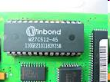
Пам’ять комп’ютера
Види пам’яті
Постійна пам’ять (ROM) реалізується у вигляді постійного запам’ятовуючого пристрою.
Призначення ROM — підтримання процедур початкового завантаження операційної системи та обслуговування переривань.

Slide 30
Пам’ять комп’ютера
Види пам’яті
Оперативна пам’ять (RAM) використовується і для читання, і для запису інформації.
Під час роботи комп’ютера в RAM зберігаються програми та дані.
Оперативна пам’ять комп’ютера організована у вигляді множини байтів, або комірок, у яких зберігаються числові та символьні значення

Slide 31

Пам’ять комп’ютера
Види пам’яті
Кеш-пам'ять – це високошвидкісна пам'ять довільного доступу для тимчасового зберігання та прискорення обміну даними між процесором і RAM завдяки зменшенню кількості звертань до неї процесора.
Кеш-пам'ять першого рівня реалізується на одному кристалі з процесором і має об'єм в декілька десятків Кбайт,
Кеш-пам'ять другого рівня реалізується на окремому кристалі, але в межах процесора, з об'ємом в сто і більше Кбайт.
Кеш-пам'ять третього рівня реалізується на окремих швидкодійних мікросхемах із розташуванням на материнській платі і має обсяг один і більше Мбайт

Slide 32



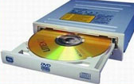
Пам’ять комп’ютера
Види пам’яті
Зовнішня пам’ять призначена для довгострокового збереження великого обсягу даних.
Склад зовнішньої пам’яті: накопичувачі на жорстких і гнучких магнітних дисках, пристрої на касетній магнітній стрічці (стримери), накопичувачі на оптичних дисках CD, DVD-ROM/RW, flash-накопичувач тощо.

Slide 33
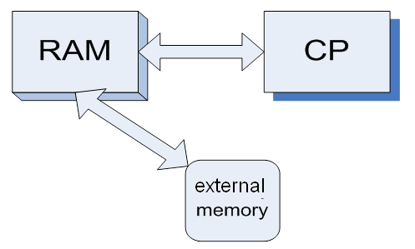
Пам’ять комп’ютера
Взаємодія пам’яті і процесору
Інформація, яка зберігається у зовнішній пам’яті (external memory), стане доступною для процесора (СР) тільки після того, як буде переписана в основну пам’ять (RAM).

Slide 34
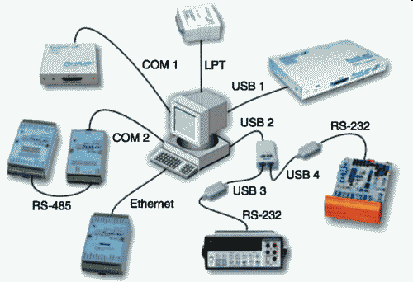
Пристрої введення-виведення
ПВВ забезпечують взаємодію комп'ютера з навколишнім середовищем, користувачами, об'єктами керування та іншими комп'ютерами
Монітор, принтер, дисковод, флеш пам'ять, модем
Клавіатура, мишка, сканер …..

Slide 35
Пристрої введення-виведення
Сигнали синхронізації дій усіх пристроїв передаються керуючими лініями — шинами.
Можна виокремити три функціональні групи шин:
шина адреси,
шина даних
шина керування.
1) Шина адреси забезпечує пересилання адрес комірок оперативної пам'яті, з яких процесор вибирає команди та дані для цих команд
2) Шина даних призначена для передачі даних між електронними модулями комп'ютера. Характеризується розрядністю, тобто кількістю ліній в шині.
3) По шині керування до процесора надходять команди, від нього керуючі команди передаються до оперативної пам'яті або до пристроїв вводу/виводу. Шина керування визначає розрядність процесора

Slide 36
Поняття машинної мови
Процесор є найважливішим компонентом в комп’ютері.
Одна з основних функцій процесора - це обробка даних згідно з комп’ютерною програмою, яка є списком інструкцій, шляхом виконання арифметичних і логічних операцій над фрагментами даних.
Кожна інструкція в програмі - це команда, яка «повідомляє» процесору, яку операцію він повинен виконати.
Наприклад, інструкція 10111010.
Усі інструкції (команди) записуються в комп’ютер у двійковій системі числення, що являє машинну мову комп’ютера.
Процесор комп’ютера може розуміти лише ті інструкції, які написані на машинній мові.

Slide 37
Поняття машинної мови
Машинна мова - це штучна мова, створена для передачі команд комп’ютеру.
За допомогою машинної мови створюються ефективні програми, оскільки розробник отримує доступ до всіх можливостей процесора.
Машинна мова - мова низького рівня.
Інструкція машинної мови існує для кожної операції, яку процесор здатний виконати:
додавання чисел,
віднімання чисел
множення чисел
ділення тощо.
Увесь набір інструкцій, який центральний процесор може виконати, відомий як набір інструкцій процесора.

Slide 38
Цикл виконання команди процесором
Коли процесор виконує інструкції програми, він бере участь у процесі, який є відомим як цикл fetch - decode - execute (отримати - декодувати - виконати). Цей цикл виконується для кожної інструкції у програмі і складається з трьох кроків:
Отримати
Програма - це послідовність інструкцій на машинній мові. Першим кроком циклу є завантаження (отримання) наступної інструкції з пам’яті в процесор.
Декодувати
Інструкція машинної мови - це двійкове число, яке представляє команду, що повідомляє процесору виконати певну операцію. На цьому кроці процесор декодує інструкцію, яку було «витягнуто» з пам’яті, для визначення того, яка операція повинна виконуватись.
Виконати
Останній крок циклу - виконати операцію.

Slide 39
Архітектура системи команд
Повний перелік команд, які здатен виконати певний комп'ютер, називають його системою команд.
Типова команда задає:
Операцію, яку слід виконати
Адреси даних (операндів), над якими має бути виконана операція;
Адресу пам'яті, де потрібно зберегти результат виконання операції.

Slide 40

Приклад машинної програми
Обчислити значення виразу
Значення змінних, а,b,c,d зберігається в адресах пам’яті
Ідентифікатор змінної | Призначення змінної | Адреса комірки оперативної пам’яті
a | Результат виразу | 100
b | Операнд виразу | 101
c | Операнд виразу | 102
d | Операнд виразу | 103
r | Проміжний результат | 106

Slide 41
Приклад машинної програми
КОП | A1 | А2 | А3 | Примітка
01 | 101 | 000 | 000 | Увести значення змінної b до комірки з адресою 101
01 | 102 | 000 | 000 | Увести значення змінної c до комірки з адресою 102
01 | 103 | 000 | 000 | Увести значення змінної d до комірки з адресою 103
03 | 101 | 102 | 106 | Додати значення змінних b і c, результат помістити в комірку з адресою 106, яка відповідає змінній r
05 | 106 | 103 | 100 | Помножити значення змінних r і d, помістити результат у комірку з адресою 100 (у змінну а)
02 | 100 | 000 | 000 | Вивести значення змінної а з комірки, що має адресу 100
00 | 000 | 000 | 000 | Кінець обчислень (адреси операндів та результату не потрібні)

Slide 42
Мови програмування високого рівня
Мова програмування високого рівня дозволяє створювати cкладні програми, не знаючи, як працює процесор, і не записуючи великої кількості інструкцій низького рівня. Крім того, більшість мов програмування високого рівня використовують слова, які легко зрозуміти.
Python - одна із популярних сучасних мов програмування високого рівня.
Наприклад, у Python для відображення повідомлення Hello, World! необхідно записати наступну інструкцію:
Код на асемблере
section .text
global _start
_start:
mov edx, len
mov ecx, msg
mov ebx, 1
mov eax, 4
int 0x80
mov eax, 1
int 0x80
section .data
msg db 'Hello, World!',0xa
len equ $ - msg
print('Hello, World!')

Slide 43
Python - інтерпретована мова програмування
Python - це високорівнева інтерпретована мова програмування, на відміну від C++, яка є прикладом компільованої мови програмування.
Назва Python відноситься як до мови програмування, так і до інтерпретатора - комп’ютерної програми, яка зчитує початковий код, написаний на Python і виконує інструкції (команди).
Програми, написані на мові високого рівня, називаються початковим кодом.
Для виконання програми комп’ютером необхідно перекласти початковий код на машинну мову, яка складається лише з двійкових цифр 0 і 1
Для перекладу мови високого рівня на машинну мову доступні два типи програм:
Компілятор
Інтерпретатор

Slide 44
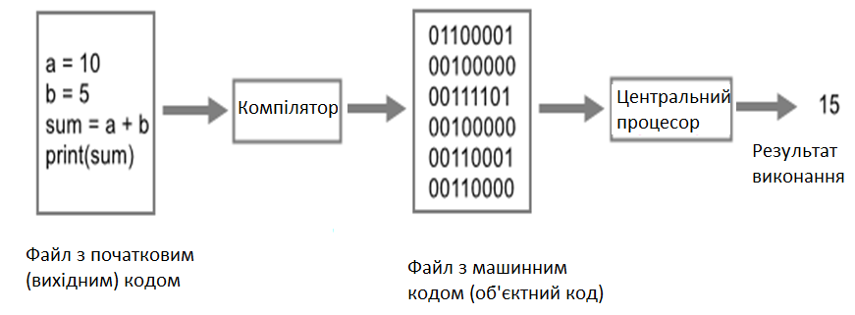
Компіляція програми
Компілятор перекладає весь початковий код на машинну мову за один раз, потім машинний код виконується.

Slide 45
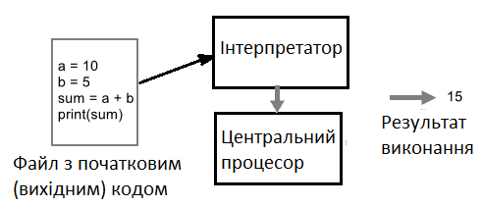
Інтерпретація програми
Інтерпретатор перекладає програму з мови високого рівня у машинну мову рядок за рядком, виконуючи кожен з них.
Інтерпретатор Python починає свою роботу з початку файла, перекладає перший рядок на машинну мову, а потім виконує його. Цей процес повторюється до кінця файла.

Slide 46
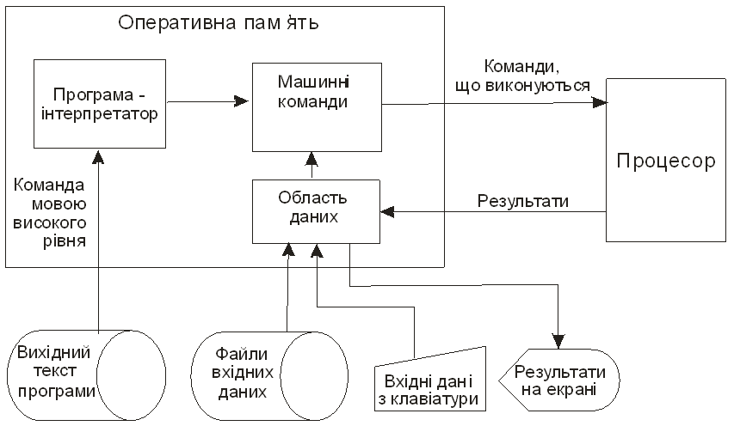
Інтерпретація програми
Інтерпретатор перекладає програму з мови високого рівня у машинну мову рядок за рядком, виконуючи кожен з них.

Slide 47
Інформація в пам’яті комп’ютера
Для зображення даних в пам’яті ПК використовують системи числення :
двійкову (використовує цифри 0 та 1),
шістнадцяткову (використовує цифри 0.. 9 та
символи А..F )
вісімкову (використовує цифри 0..7)
.
Ці системи числення є позиційними, оскільки вага кожної цифри залежить від її позиції в записі числа.

Slide 48
Позиційні системи числення
Значення Y числа, що записане у N-ковій системі числення, дорівнює значенню такого полінома
x_{i} — значення цифри в i-му розряді числа Y
i - i-ий розряд числа;
i = –1, –2, …, –m — розряди дробової частини числа;
i = 0, 1, …, n — розряди цілої частини числа
N – система числення;
N ^{i} - вага i-го розряду числа;

Slide 49
Позиційні системи числення
Приклади
512₁₀ = 5×10² + 1×10¹ + 2×10⁰;
(512,346)₁₀ = 5×10² + 1×10¹ + 2×10⁰ + 3×10^{–1} + 4×10^{–2}
+ 6×10^{–3} ;
(10 011)₂ = 1×2⁴ +0×2³ + 0×2² +1×2¹ +1×2⁰ =19₁₀;
(10,011)₂ = 1×2¹ + 0×2⁰ + 0×2^{–1} + 1×2^{–2} + 1×2^{–3} =2,375₁₀
(1BC)₁₆ = 1×16² + 11×16 + 12 = 444₁₀;
(1B,C)₁₆ = 1×16¹ + 11×16⁰ + 12×16^{–1} = 27,75₁₀;
(12,2)₃ = 1×3¹ + 2×3⁰ + 2×3^{–1} = 5,(6)₁₀

Slide 50
Зв’язок двійкової, вісімкової
та шістнадцяткової систем
10 с с | 2 с с | 16 с с | 8 с с
0 | 0000 | 0 | 0
1 | 0001 | 1 | 1
2 | 0010 | 2 | 2
3 | 0011 | 3 | 3
4 | 0100 | 4 | 4
5 | 0101 | 5 | 5
6 | 0110 | 6 | 6
7 | 0111 | 7 | 7
8 | 1000 | 8 | 10
9 | 1001 | 9 | 11
10 с с | 2 с с | 16 с с | 8 с с
10 | 1010 | А | 12
11 | 1011 | B | 13
12 | 1100 | C | 14
13 | 1101 | D | 15
14 | 1110 | E | 16
15 | 1111 | F | 17

Slide 51
Переведення натуральних чисел з однієї
системи числення до іншої
Перевести число P з M-кової системи числення до N-кової.
P = x_{k}×N^{k} + x_{k–1}×N^{k–1} + … + x₁×N + x₀ = ((x_{k}×N + x_{k–1})×N + … + x₁)×N + x₀
Звідси видно, що значенням наймолодшої цифри x₀ є остача від ділення числа P на основу N
(усі операції здійснюються над M-ковими числами).

Slide 52
Переведення натуральних чисел з однієї
системи числення до іншої
P = x_{k}×N^{k} + x_{k–1}×N^{k–1} + … + x₁×N + x₀ = ((x_{k}×N + x_{k–1})×N + … + x₁)×N + x₀
Значенням другої справа цифри x₁ буде остача від ділення частки, яку отримано на попередній ітерації, на основу N.
Продовжуючи ці міркування, отримаємо циклічну процедуру, кожна ітерація якої полягатиме у знаходженні частки та остачі від ділення деякого числа Q на основу системи числення N.

Slide 53
Переведення натуральних чисел з однієї
системи числення до іншої
Приклад
Перевести число 25₁₀ з десяткової системи числення до двійкової.
25 : 2 = 12(1);
12 : 2 = 6(0);
6 : 2 = 3(0);
3 : 2 = 1(1).
Остання частка менша двох.
Вона є старшою цифрою двійкового числа, до якого треба дописати остачі у порядку, зворотному до порядку їх отримання.
Результатом є число 11001₂.
Остачі від ділення (у дужках)

Slide 54
Переведення дробових чисел з однієї системи числення до іншої
Для переведення дробу з M-кової системи числення до N-кової потрібно послідовно множити дробову частину на основу системи числення N.
Цілі частини добутків, отриманих у результаті виконання послідовності операцій множення, є цифрами дробу в N-ковій системі числення.

Slide 55
Переведення дробових чисел з однієї системи числення до іншої
Нехай задане M-кове дробове число V, (0<=V<=1). Припустимо, що у N-ковій системі числення число V має запис V = (0,x_{–1}x_{–2}…)_{N}, тобто
V = N^{–1}(x_{–1} + N^{–1}(x_{–2} +…)).
Цифри x_{–i} невідомі. Помножимо обидві частини рівності на N:
V×N = x_{–1} + N^{–1}(x_{–2} +…).
Значення цифри x_{–1} отримаємо, взявши цілу частину добутку V × N, тобто x_{–1} = [V × N], N^{–1} (x_{–2} +…) = {V × N},
де [V × N] та {V × N} позначають цілу та дробову частини V × N.
Помножимо дробову частину {V × N} на N і знову візьмемо цілу частину. В результаті отримаємо значення цифри x_{–2} і т. д.

Slide 56
Переведення дробових чисел з однієї системи числення до іншої
V = N^{–1}(x_{–1} + N^{–1}(x_{–2} +…)).
Якщо число V задане у вигляді скінченного десяткового дробу і число N має серед своїх простих дільників як 2, так і 5, то зображення числа V в N-ковій системі числення буде скінченним.
Інакше в N-ковій системі числення десятковий дріб V може зображуватися нескінченним періодичним дробом

Slide 57
Переведення дробових чисел з однієї системи числення до іншої
Приклад 1
Перевести десятковий дріб 0,75₁₀ до двійкової системи.
Послідовність операцій множення така:
0,75 x 2 = 1,5; ціла частина 1,
дробова частина = 0,5;
0,5 x 2 = 1; ціла частина 1,
дробова частина = 0.
Усі подальші цифри будуть нулями, тому 0,11₂ є скінченним двійковим зображенням дробу 0,75₁₀.

Slide 58
Переведення дробових чисел з однієї системи числення до іншої
Приклад 2
У процесі переведення десяткового дробу 0,26₁₀ у двійкову систему виконується така послідовність операцій множення:
0,26 x 2 = 0,52 0;
0,52 x 2 = 1,04 1;
0,04 x 2 = 0,08 0;
0,08 x 2 = 0,16 0;
0,16 x 2 = 0,32 0;
0,32 x 2 = 0,64 0,
0,64 x 2 = 1,28 1.
Точне двійкове зображення десяткового дробу 0,26 є нескінченним періодичним, а його наближення
0,010 000 1₂ .

Slide 59
Переведення дробових чисел з однієї системи числення до іншої
Приклад 3
Переведення десяткового дробу 0,8 у шістнадцяткову систему числення здійснюється так:
0,8 x16 = 12,8 з цілою частиною 12 і дробовою частиною 0,8.
Десяткове число 12 замінюємо на шістнадцяткове значення C₁₆.
Усі подальші шістнадцяткові цифри будуть також дорівнювати C.
Отже, маємо періодичний дріб 0,(С)₁₆.

Slide 60

Зображення даних у комп'ютері
Числа з фіксованою комою
Число з фіксованою комою — це формат зображення числа з незмінним розташуванням коми, що відокремлює цілу частину числа від дробової.
Для зображення додатних та від'ємних цілих чисел у комп'ютері застосовуються прямий, обернений та додатковий коди.

Slide 61




Числа з фіксованою комою
Обернений код від'ємного числа можна отримати шляхом доповнення кожного розряду відповідного додатного значення до одиниці, тобто у всіх розрядах, зокрема й знаковому, нулі потрібно замінити одиницями, а одиниці — нулями. Ця операція еквівалентна відніманню числа від 2"-1 (наприклад, від 1111 для чотирирозрядних чисел). Відтак обернений код числа -5 записується як 1010, а числа -127 — як 10000000.
Прямий код від'ємного числа відрізняється від прямого коду додатного числа тим, що значення його знакового розряду (старшого біта числа) дорівнює 1, а не 0. Наприклад, прямим кодом числа +5 є 0101, а прямим кодом числа +127 → 01111111.
Відповідно, прямим кодом числа -5 є 1101, а числа -127 → 11111111.
Додатковий код від'ємного числа можна отримати шляхом додавання одиниці до молодшого розряду оберненого коду або відніманням модуля числа від 2^{n}. Наприклад, додатковий код числа -5 записується як 1011, а код числа
-127 — як 10000001.

Slide 62
Числа з фіксованою комою
Прямий код | 5 | 0101 | -5 | 1101
Обернений код | 5 | 0101 | -5 | 1010
Додатковий код | 5 | 0101 | -5 | 1011

Slide 63
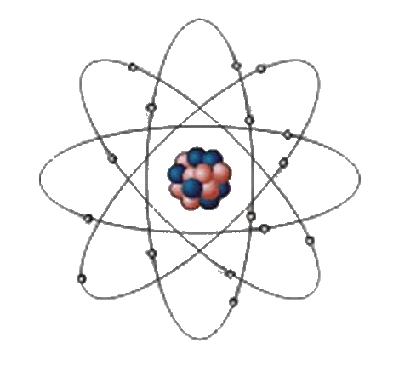
Числа з плаваючою комою
Існують дуже великі (маса Сонця 2×10³⁰ кг) або дуже маленькі дійсні числа (маса електрона 9×10⁻²⁸ г). Записати в пам'ять комп'ютера подібні числа з урахуванням усіх значущих цифр і виконати над ними арифметичні операції, використовуючи арифметику з фіксованою комою, неможливо.
У цьому випадку для записування чисел використовують формат із плаваючою комою.

Slide 64
Числа з плаваючою комою
Число розбивається на дві групи цифр.
Першу групу цифр називають мантисою, другу — порядком.
Число записується у вигляді добутку.
Тут Y — значення дійсного числа;
М — мантиса числа;
S — основа системи числення;
p — порядок числа.
Y = ±M× S^{±p}

Slide 65
Мантиса та порядок числа
Мантиса (дріб зі знаком) і порядок (ціле число зі знаком) зображуються в системі числення з основою S.
Знак числа збігається зі знаком мантиси.
Порядок p є додатним або від'ємним цілим числом і визначає положення коми в числі Y.
У мантисі зберігаються значущі цифри числа, а порядок визначає величину числа.

Slide 66
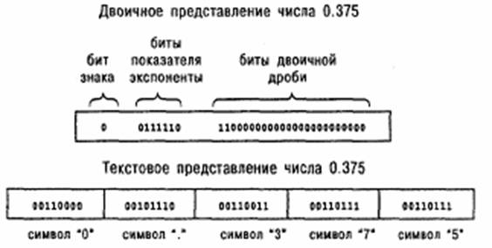
Мантиса та порядок числа
порядок
мантиса

Slide 67
Мантиса та порядок числа
Приклад 4
Зобразити десяткове число –15,375₁₀ у форматі з плаваючою комою.
1. Перевести десяткове число в двійкову систему числення:
1111,011₂.
2. Нормалізувати число - перенести кому вліво на позицію після старшого розряду та домножити на вагу перенесених розрядів:
1,111011×2³, де порядок числа дорівнює трьом.
3. Оскільки число від’ємне, то знаковий біт міститиме одиницю.
4. Обчислити характеристику числа (максимальне значення одного байта +порядок нормалізованого числа) :
2⁷ – 1 + 3 = 130₁₀.
5. Перевести значення характеристики в двійкову систему:
130₁₀=1000 0010₂.
6. Відкинути одиницю цілої частини нормалізованого числа, залишити мантису дійсного числа у вигляді 1,111011 => 111011₂.
7. Записати машинне зображення дійсного числа в чотирьох байтах:
1 1000001 01110110 00000000 00000000

Slide 68
Поняття алгоритму та вимоги до нього
Алгоритм — це основне поняття математики та обчислювальної техніки.
Згідно зі стандартом ISO 2382/1-84 алгоритм визначається:
«Алгоритм – це скінченний набір інструкцій, які описують процес розв’язування задачі за допомогою скінченної кількості операцій».
Алгоpитм — це опис послідовності дій, які має виконати виконавець, для одержання розв’язку задачі за скінченну кількість кроків.

Slide 69
Властивості алгоритму
Визначеність — кожен крок алгоритму виконавець має інтерпрету­вати однозначно.
Результативність — за скінченну кількість кроків алгоритм має приводити до отримання розв'язку задачі або зупинятися через не­можливість її розв'язання.
Дискретність — кроки обчислювального процесу мають бути відо­кремлені один від одного.
Ефективність — під час розв'язання задачі може бути використаним лише обмежений обсяг комп'ютерних ресурсів
Масовість — алгоритм розробляється у загальному вигляді для застосування не лише до окремої задачі, але й до деяко­го класу задач, що відрізняються лише вхідними даними.
Область застосовності алгоритму – область, якій належать вхідні дані алгоритму

Slide 70
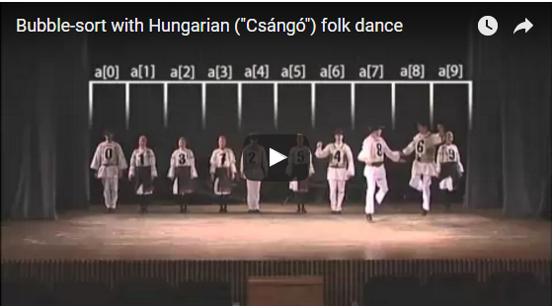
Відеодемонстрація алгоритму «Бульбашкове сортування»
https://www.youtube.com/watch?v=5JMInXAtnQg

Slide 71
Базові алгоритмічні структури
Алгоритмічна структура, що дозволяє виконавцеві алгоритму послідовно виконувати сценарій дій, називається послідовною (лінійною) базовою структурою.
Приклад 5 послідовної базової логічної структури
Сам алгоритм будь-якої задачі – це послідовність базових логічних структура

Slide 72

Відеодемонстрація алгоритму
«Зроби сніговика»

Slide 73
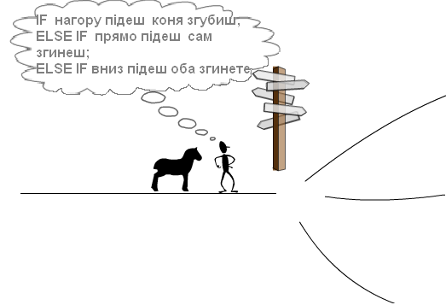
Базові алгоритмічні структури
Алгоритмічна структура, що дозволяє виконавцеві алгоритму вибрати сценарій подальших дій залежно від істинності певного умовного твердження, називається розгалуженням.

Slide 74
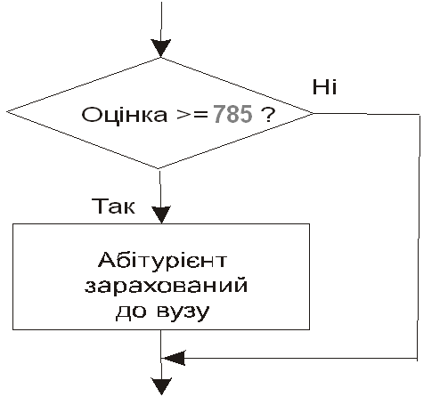
Базові алгоритмічні структури
На блок-схемі структури розгалуження позначаються ромбами.
Дві стрілки, які відгалужуються від ромба, позначені словами «Так» і «Ні».

Slide 75
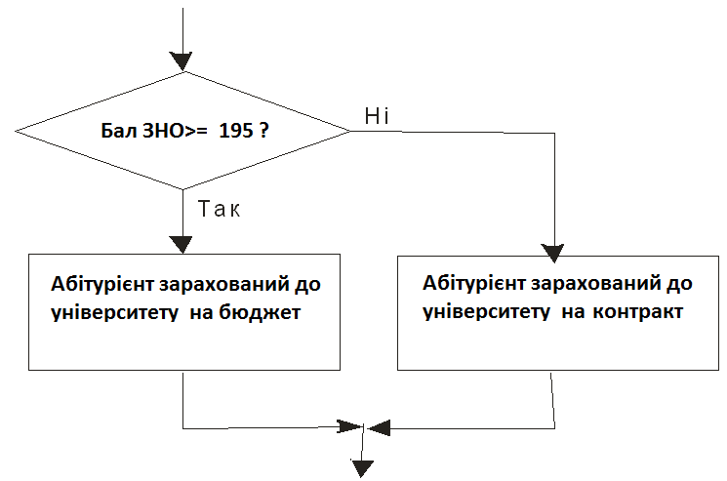
Базові алгоритмічні структури
Двоальтернативне розгалуження

Slide 76
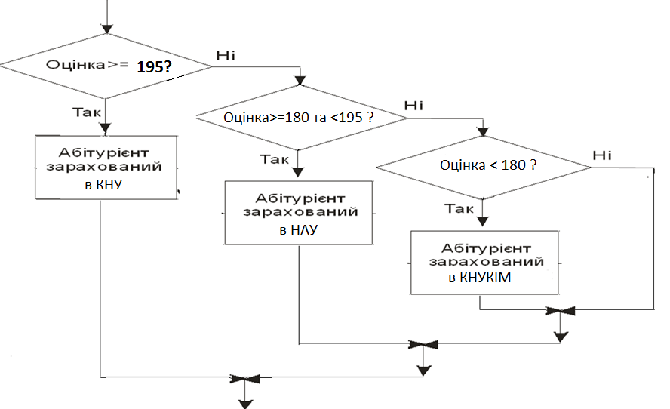
Базові алгоритмічні структури
Мультиальтернативне розгалуження

Slide 77
Алгоритм розв’язання
квадратного рівняння
ax²+bx+c=0

Slide 78
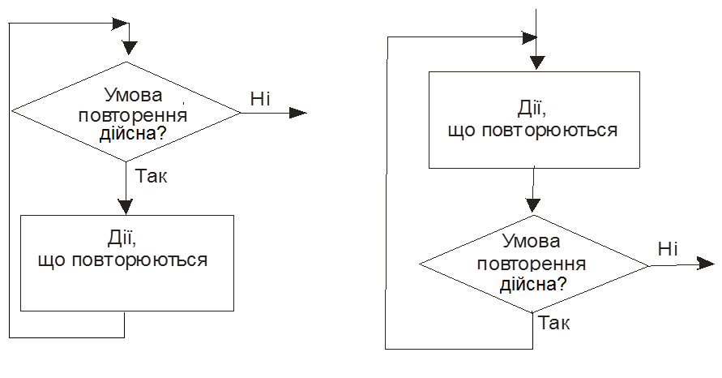
Алгоритмічна структура повторення
Алгоритмічна структура повторення дає виконавцеві алгоритму вказівку повторювати деякі дії,
поки певне умовне твердження істинне.
Повторення з передумовою
Повторення з післяумовою

Slide 79
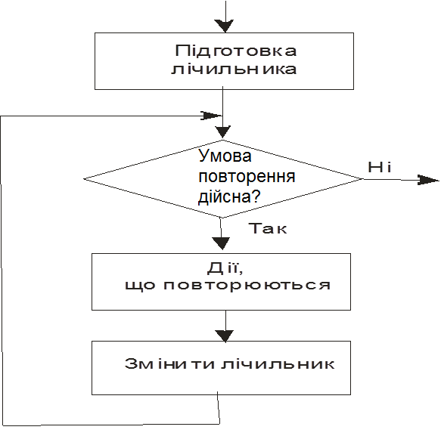
Алгоритмічна структура повторення

Slide 80
Алгоритмічна структура повторення
Приклад 6.
Розглянемо задачу знаходження найбільшого спільного дільника двох натуральних чисел, застосувавши для її розв’язання алгоритм Евкліда.
Позначимо найбільший спільний дільник чисел a і b через НСД(a, b), остачу від ділення a на b — через a mod b.
Алгоритм Евкліда ґрунтується на тому факті, що
НСД(a, b) = НСД(b, a mod b), якщо b <>0,
НСД(a, b) = a, якщо b = 0.
Наприклад:
НСД(12, 5) = НСД(5, 12 mod 5) =
=НСД(5, 2)=НСД(2, 5 mod 2) =
=НСД(2, 1) = НСД(1, 2 mod 1) = НСД(1, 0) = 1.

Slide 81
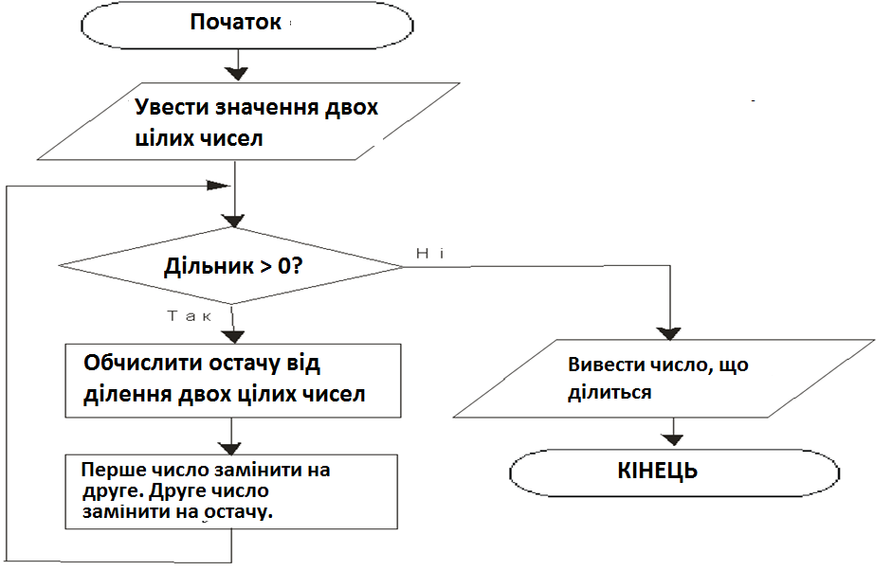
Алгоритм Евкліда

Slide 82
Алгоритм Евкліда
Текстова форма запису алгоритму Евкліда
1.Прочитати значення двох чисел
2.Доки дільник > 0, виконувати такі дії:
2.1. Обчислити остачу від ділення двох чисел ( c = а mod b).
2.2. Перше число замінити на друге
2.3. Друге число замінити на остачу.
3. Записати значення, що ділиться.

Slide 83
Завдання для самостійної роботи
Зареєструватися на Github: https://github.com
Скачати презентацію https://github.com/tkovalyuk/Basics-of-programming/lec1_basic_concepts v2.pptx
Вивчити матеріал лекції 1.
Розробити структурну схему домашнього комп’ютера зі специфікацією комплектуючих.
Побудувати таблицю множення у 16 –й та 8-й системах числення
Розробити та намалювати в конспектах алгоритм задачі визначення типу трикутника (прямокутний, рівнобедрений, рівносторонній, різносторонній, не існує) за довжинами його сторін.
Намалювати алгоритм бульбашкового сортування за відео, що в лекції.
Підготуватися до тестування з використання систем числення та розробки алгоритмів.

